Slide 1
第五章 质量与密度
学习使用天平和量筒

Slide 2
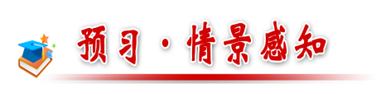
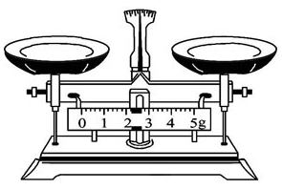
【体验1】天平的使用
活动1：观察天平称量标尺的分度值
是 ，量程是 。
活动2：把该天平调平衡后，测量一
支粉笔的质量。
提示：活动1.0.2g 5g 活动2.略

Slide 3
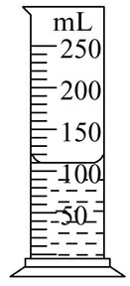
【体验2】量筒的使用
活动1：观察如图所示量筒。
活动2：用量筒测量水的体积。
(1)活动1中，量筒上边的字母是 ，
量筒的分度值是 ，量程是 。
(2)活动2中，测得水的体积是 mL。
提示：(1)mL 10mL 250mL (2)110

Slide 4

1.如何调节和使用天平?
2.如何用量筒和量杯测体积?

Slide 5
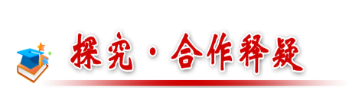
探究1 天平
结合“体验”，思考下列问题：
1.在活动2中，称量粉笔质量前，如何调节天平使之平衡?
参考答案：(1)把天平放在水平桌面上；(2)把游码移至称量标
尺左端的“0”刻度线处；(3)调节平衡螺母，使指针指在分度
盘中线处。

Slide 6
2.天平调好后如何测出粉笔的质量?
参考答案：在天平的左盘放粉笔，右盘放砝码，添加砝码并移
动游码使天平平衡，此时砝码质量与称量标尺上示数值之和即
为粉笔的质量。

Slide 7
3.填一填：
阅读“托盘天平使用说明”完成下列问题：
(1)放平：使用时应将天平放在 工作台上。
(2)调衡：使用前将 移至称量标尺左端的“0”刻度线
处，调节 ，使指针指在分度盘中线处。
(3)称量：天平的 盘放物体， 盘放砝码；通过增
减砝码和移动游码在称量标尺上的位置，直至横梁恢复平衡，
此时 与称量标尺上 之和即为被测物体的质量。
参考答案：(1)水平 (2)游码 平衡螺母 (3)左 右
砝码质量 游码所对应示数值

Slide 8
4.议一议：
(1)称量前，若天平不平衡，指针偏向分度盘右侧，应该向
调节平衡螺母。在称量过程中，天平不平衡，还能调
节平衡螺母吗?
提示：若指针右偏，则应向左调，若指针左偏，则应向右调，
即“左偏右调，右偏左调”。在称量过程中，天平不平衡，需
加减砝码或移动游码使之平衡，不能再调平衡螺母了。
参考答案：左 不能

Slide 9
(2)使用天平时为什么不能用手拨动游码或拿取砝码?
参考答案：用手拨动游码或拿取砝码，容易使游码或砝码生
锈，影响精确度。
(3)右盘添加砝码时，应按照先大后小的顺序，还是先小后大
的顺序?说出你的理由。
参考答案：为避免重复夹取砝码，应按照从大到小的顺序依次
加减砝码。

Slide 10
(4)读取游码在称量标尺上的示数时，应以游码 端为
准。
参考答案：左
(5)潮湿的物品或化学物品能直接放在托盘上吗?为什么?
提示：天平不能置于易受潮的地方，避免沾着酸、碱、油脂。
天平和砝码应保持干燥清洁，不能把潮湿、有腐蚀性的物体
直接放入托盘中。
参考答案：不能 防止腐蚀天平托盘

Slide 11
5.测一测：测出一杯水的质量。
(1)估测空杯的质量，待测物体质量 超过天平量程。
提示：天平是一种精密的测量仪器，被称物体的质量不能大于
天平的量程，否则就会造成天平损坏。
参考答案：不能
(2)测出空杯质量为m₁，把水倒入杯子后测出总质量为m₂，则
水的质量为 。
参考答案：m₂-m₁

Slide 12
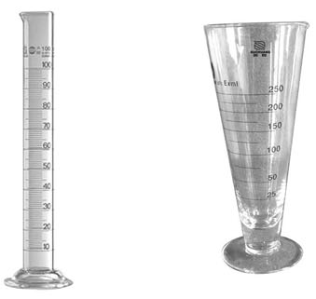
探究2 量筒和量杯
结合“体验”，思考下列问题：
1.观察下图，请说一下量筒和量杯有哪些相同点和不同点?

Slide 13
比 较 |  | 量 筒 | 量 杯
不同点 | 形状 | 上下口径 | 越往上，口径越
 | 刻度 | 均匀 | 不均匀，越往上越
相同点 | 用途 | 测量 的仪器

Slide 14
提示：量筒和量杯是测量液体体积的仪器。量筒的上下口径相
同，因此刻度均匀；量杯上下口径不同，因此刻度不均匀。量
杯越往上，口径越粗，同样的体积，上升的高度就越小，因此
刻度越紧密，下面的刻度则越稀疏。它们上边都有刻度，上边
标着数值，最上边标有字母“mL”。
参考答案：
比 较 |  | 量 筒 | 量 杯
不同点 | 形状 | 上下口径相同 | 越往上，口径越粗
 | 刻度 | 均匀 | 不均匀，越往上越密
相同点 | 用途 | 测量液体体积的仪器

Slide 15
2.测体积
(1)往量筒中倒一些水，你会看到液面的形状是 的，读
数时，视线应与 的底部在同一水平线上；
(2)往量筒中倒一些水银，你会看到液面的形状是 的，
读数时，视线应与 的顶部在同一水平线上。
参考答案：(1)凹形 凹面 (2)凸起 凸面

Slide 16
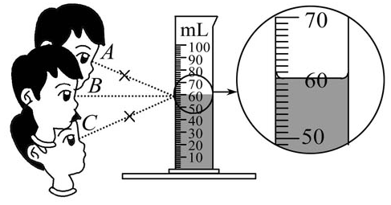
3.如图，读数方法正确的是 。若俯视则示数偏 ，
若仰视则示数偏 。
参考答案：B 大 小

Slide 17
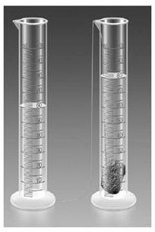
4.结合图示，说一说如何利用量筒测石块的
体积?
提示：可先在量筒中注入一些水(多少以能
使固体浸没水中且水在量筒的满刻度以下
为标准)，然后把石块放入使其浸没，则水
上升的体积即为石块的体积。
参考答案：(1)在量筒中注入一定体积(V₁)的水；(2)用细线系
住石块并使其全部浸没在水中，读出此时水面所对应刻度为
V₂；(3)石块的体积为V₂-V₁。

Slide 18

一、托盘天平
1.作用：测量_____的常用工具。
2.使用：
(1)使用前：观察天平的_____及称量标尺上的_____________，
估测待测物体的质量。
质量
称量
量程及分度值

Slide 19
水平
(2)使用时：①放平：将天平放在_____工作台上。
②调零：游码移至称量标尺_____的“0”刻度线处。
③调平：调节_________，使指针指在分度标尺的___________
处。
④称量：天平的___盘放物体，___盘放砝码，添加砝码并移动
游码，使指针对准分度标尺的_________线。
⑤读数：_______________________________即为被测物体的
质量。
(3)使用后：测量完毕，用_____将砝码放回盒中，游码归零。
左端
平衡螺母
中央刻度线
左
右
中央刻度
砝码质量与称量标尺上示数值之和
镊子

Slide 20
二、量筒和量杯的使用
1.用途：测量_________的工具。
2.单位：___。
3.读数：视线应与_____的底部或_____的顶部在同一水平线
上。
液体体积
mL
凹面
凸面

Slide 21
【拓展延伸】砝码盒为什么这样组合
每台天平都配有一套砝码，作为标准质量。砝码的质量通常
是：(1)1、2、2、5、10、20、20、50、100(单位：g)；
(2)10、20、20、50、100、200、200、500(单位：mg)。
这是一个有规律的“1、2、2、5”序列。为什么砝码的质量要
采用这样的序列呢?我们知道，被测物体的质量，只有通过天平
与砝码(质量已知的标准物)相“比较”才能确定。如果天平的
称量范围是1～100g，是不是就要准备100只1g的砝码呢?这是不
必要的，采用“等量累积代替”法，我们就可以减少砝码的个
数。

Slide 22
不难发现，1～10以内的任何整数都可以由1、2、2、5四个数
经过适当搭配累积(相加)而成，如3=2+1，4=2+2，7=5+2，…
因此，只要准备分别是1g、2g、2g、5g的4只砝码，就可以满
足1～10g整数称量的需要。同理，要称100～900mg范围内
100mg整数倍的质量，只需要准备100mg、200mg、200mg、
500mg的4只砝码。因此，砝码盒内砝码的质量都采用“1、2、
2、5”序列。这就保证了在测量范围内，任何一个质量数值都
能由这些砝码中的某几个组合出来，并且从总体上来说，所需
要的砝码个数又是最少的。

Slide 23
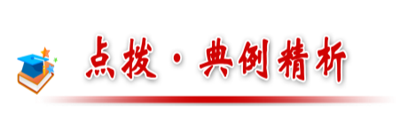
考点 天平的使用
【典例】(2012·潍坊中考)小强同学用托盘天平测量一块橡皮
的质量，调节天平平衡时，将游码调到“0”刻度后，发现指针
停在分度盘的右侧，如图甲所示。要使天平平衡，应使右端的
平衡螺母向 移动。天平平衡后，在左盘放橡皮，右盘
添加砝码，向右移动游码后，指针停在分度盘中央，所加砝码
数值和游码的位置如图乙所示，则橡皮的质量是 g。
如果调节天平平衡时，忘记将游码调到“0”刻度，则他测量的
橡皮质量比真实值 。

Slide 24
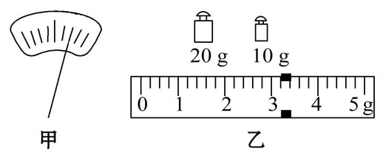
【思路导引】

Slide 25
【精讲精析】本题考查天平的使用。指针停在分度盘的右侧，
说明右端质量偏大，故应向左调节平衡螺母；被测物体的质量
等于砝码质量与游码在标尺上的示数之和，即m=30g+3.2g
=33.2g；调节天平平衡时，忘记将游码调到“0”刻度，则最后
测出的总质量会比实际质量大，大出的质量等于添加砝码前游
码的示数。
答案：左 33.2 大

Slide 26
【方法归纳】托盘天平使用的六个注意事项
(1)调节平衡螺母时，遵循“左偏右旋、右偏左旋”的原则，即
当指针偏向分度盘中央刻度线的左边时，平衡螺母向右调，指
针偏向分度盘中央刻度线的右边时，平衡螺母向左调。
(2)当指针在分度盘中央刻度线左右等幅摆动时，也称为横梁
平衡。
(3)读数时，以游码左侧对应的刻度线为准。

Slide 27
(4)测量过程中不能再调节平衡螺母，只可通过移动游码或增
减砝码调节横梁平衡。
(5)已经调节平衡的天平，可以连续多次测量物体的质量。天
平的位置发生移动后，必须重新进行调节才可使用。
(6)称量物体的质量时，多次称量求平均值可以减小误差。

Slide 28
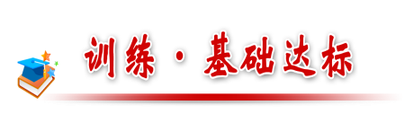
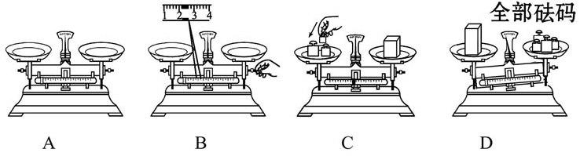
1.下列是小明使用天平的几点做法，其中正确的是( )
A.测量前将天平放在水平桌面上
B.调节横梁平衡时，游码可不在零刻度处
C.用手直接加减砝码
D.所测物体质量可以超过天平最大测量值

Slide 29
【解析】选A。本题考查托盘天平的使用。在测量时，天平放
在水平工作台上，A对；调节横梁平衡时，游码移至标尺零刻
度线处后再旋动平衡螺母调节天平平衡，B错；在加减砝码
时，需用镊子，不可用手，C错；所测物体质量不可以超过天
平最大测量值，D错。

Slide 30
2.(2012·南宁中考)用托盘天平测物体的质量前，调节横梁平
衡时，发现指针指在分度盘中线的左侧，这时应该( )
A.将游码向左移动
B.将右端平衡螺母向左旋进一些
C.将游码向右移动
D.将右端平衡螺母向右旋出一些
【解析】选D。本题考查托盘天平的调节。调节天平横梁平衡
的过程中，不能调节游码的位置；指针偏向分度盘的左侧，横
梁左边的质量大，应该向右调节平衡螺母。

Slide 31
3.为了测一瓶油的质量，某同学采用了如下步骤：(1)移动平
衡螺母使横梁平衡；(2)瓶内倒入油后，称得油和瓶的总质
量；(3)瓶放左盘，称得瓶的质量；(4)将天平整理好；(5)将
天平置于水平台上；(6)将游码置于左端零位置。下列说法正
确的是( )

Slide 32
A.不缺步骤，顺序为(5)(6)(1)(3)(2)(4)
B.不缺步骤，顺序为(4)(5)(6)(1)(3)(2)
C.缺步骤“(7)油的质量等于瓶和油的质量减去瓶的质量”，顺
序为(4)(5)(6)(1)(3)(2)(7)
D.缺步骤“(7)油的质量等于瓶和油的质量减去瓶的质量”，顺
序为(5)(6)(1)(3)(2)(7)(4)

Slide 33
【解析】选D。本题考查测液体质量的方法。使用天平称量液
体的质量时，为使测量结果准确，一般先称量容器的质量再称
量液体和容器的总质量，用液体和容器的总质量减去容器的质
量就得液体的质量。

Slide 34
4.完成下列单位换算：
360L= dm³= m³
450mL= cm³= m³
【解析】本题考查体积单位的换算。因为1L=1dm³=10⁻³m³，所
以360L=360dm³=0.36m³。1mL=1cm³=10⁻⁶m³，所以450mL=450cm³
=4.5×10⁻⁴m³。
答案：360 0.36 450 4.5×10⁻⁴

Slide 35

5.(2012·毕节中考)如图所示，量筒中液体的体积为
_______mL。
【解析】本题考查量筒的使用方法。图示的是量筒，
量程为50mL，分度值为1mL，量筒读数时以凹形液面
的底部为准，图中正好在40刻度上，因此读数为40mL。
答案：40

Slide 36
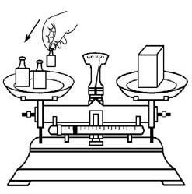
6.如图所示是小明测量物体质量的情景，
明显的操作错误是
(1)______________________________；
(2)______________________________；
(3)______________________________。

Slide 37
【解析】本题考查天平的使用。在使用天平时，一放平，二调
零，使游码调至标尺左端零刻度线处，并调节平衡螺母(左偏
右调，右偏左调)，使天平横梁平衡。放砝码时，应是左物右
码，砝码必须用镊子夹取。
答案：(1)用手直接拿取砝码
(2)砝码错放在天平左盘中
(3)游码未调至标尺左端零刻度线处

Slide 38
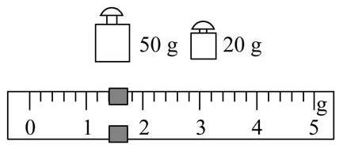
7.(2012·德阳中考)天平在称量时，待测物体应放在天平的
盘；天平平衡时，所加砝码与游码的位置如图所示，
则物体的质量为 g。

Slide 39
【解析】本题考查用天平测质量的方法。用天平称量物体质量
时，物体放在天平的左盘，砝码放在天平的右盘。所测物体的
质量为砝码质量与游码对应示数之和，故物体的质量m=50g+
20g+1.4g=71.4g。
答案：左 71.4

Slide 40

找找你容易错在哪里?
如何用天平测出一杯水的质量?
【学生自答】
(1)测出杯子和水的质量m₁；
(2)把水倒出，测出杯子质量m₂；
(3)水的质量为m₁-m₂。
【教师点评】
错误之处：没有考虑误差的影响，这种测法会使杯子中的水倒
不净，误差较大。

Slide 41
【正确答案】
(1)测出空杯子质量m₂；
(2)把水倒入杯子中，测出杯子和水的质量m₁；
(3)水的质量为m₁-m₂。

